Slide 1
SISTEMA GERENCIADOR DE BANCOS DE DADOS
Ferramenta de Inovação Tecnológica

Slide 2
Oque é um (SGBD): O Sistema Gerenciador de Bancos de Dados (SGBD) e uma ferramenta que permite o controle e o gerenciamento do bancos de dados (BD) massivos que leva a uma performance de manutenção e criação consideravelmente segura aos banco de dados: O (SGBD) e dividido em partes para o melhor funcionamento do (BD) :
01
02
03
Processamento de Consultas
Processamento de Transaçoes
Controle de concorrência
04
05
Recuperação de falhas
Segurança e autorização
Otimização do BD
Consultas e escritas no BD
múltiplas transações
Integridade do sistema
Proteção do BD

Slide 3

01 - Processamento de consultas
O processamento de consultas em um SGBD envolve várias etapas para transformar uma consulta de alto nível (como SQL) em uma execução eficiente. O processo inclui:
Analise e validação: Uma consulta é comprovada sintaticamente e semanticamente para garantir que está formulado corretamente e que os nomes de atributos e tabelas são válidos.
Otimização:
O SGBD determina a melhor estratégia de execução para a consulta, considerando a localização física dos dados e outras otimizações. Isso é feito usando estruturas como árvores de consulta ou gráficos.
Execução: A consulta é realizada de acordo com a estratégia de otimização escolhida.

Slide 4

02 – Processamento de Transações
Uma transação é uma unidade de trabalho que pode incluir operações de leitura e escrita no banco de dados. As transações devem possuir as propriedades ACID:
Atomicidade: A transação deve ser concluída por completo ou não terá algum efeito .
Consiste: A transação deve manter a consistência do banco de dados.
Isolamento: Transações concorrentes não devem interferir umas nas outras.
Durabilidade: Uma vez comprometida, a transação deve garantir que seus efeitos persistam, mesmo em caso de falha

Slide 5

03 - Controle de Concorrência
O controle de concorrência garante que múltiplas transações possam ser realizadas simultaneamente sem conflitos. Algumas técnicas incluem:
Bloqueios (Fechaduras):
Mecanismos para controlar o acesso a itens do banco de dados, evitando conflitos. Existem bloqueios compartilhados (para leitura) e exclusivos (para escrita).
Protocolo de Bloqueio em Duas Fases (2PL):
As transações seguem uma fase de expansão, onde podem adquirir novos bloqueios, e uma fase de encolhimento, onde podem liberar bloqueios existentes.
Problemas Comuns:
Impasse (deadlock) e inanição (livelock) são problemas que podem ocorrer e precisam ser geridos. Deadlock ocorre quando tem duas transações bloqueando o mesmo item, e livelock e quando o sistema fica indeciso em qual transação escolher.

Slide 6
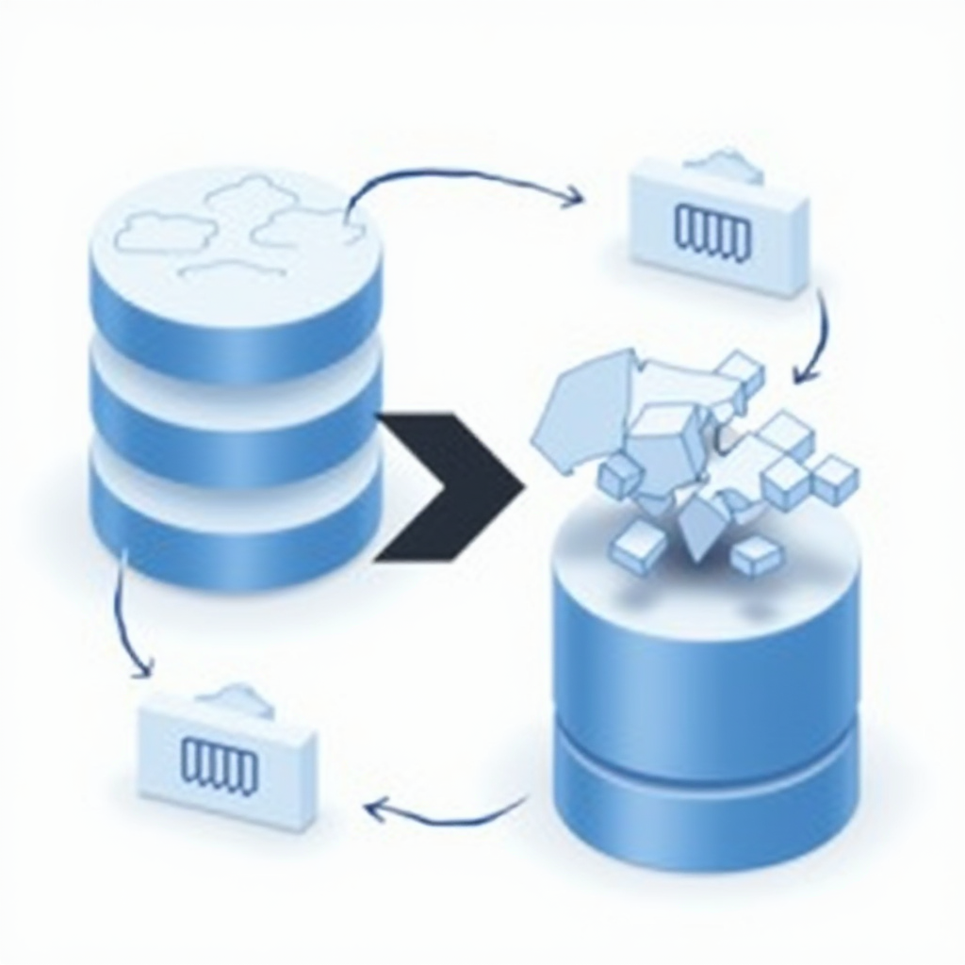
04 - Recuperação de Falhas
A recuperação de falhas é crucial para garantir a integridade do banco de dados em caso de falhas, como falhas de sistema ou transações abortadas. As técnicas incluem:
Reversão:
Desfaz operações de transações que não foram comprometidas.
Refazer:
Refaz operações de transações que foram comprometidas, mas os efeitos não foram refletidos no banco de dados devido a falha.
Log de Transações:
Um registro de todas as operações de leitura e escrita que podem ser usadas para recuperar o estado consistente do banco de dados.

Slide 7

05 – Segurança e Autorização
em SGBDs envolve a proteção de dados contra acesso não autorizado, segurança e uma garantia de que usuários autorizados tenham acesso apenas às informações que são permitidas . As principais abordagens incluem:
Controle de Acesso:
Mecanismos para definir e gerenciar permissões de acesso, como as cláusulas GRANT e REVOKE no SQL.
Autenticação:
Verificação da identidade dos usuários que acessam o sistema.
Auditório:
Registro de atividades para monitoramento e detecção de acessos não autorizados ou atividades suspeitas.

Slide 8
Fim

